Slide 1

Handy Questions 5
-
Likes and Dislikes
With the Unusual Mike Rophone

Slide 2
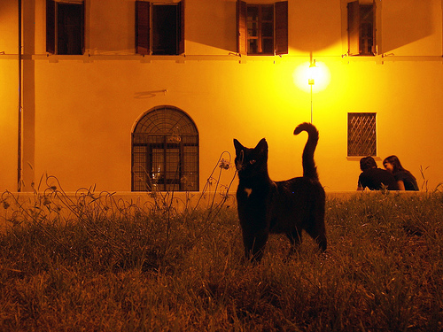

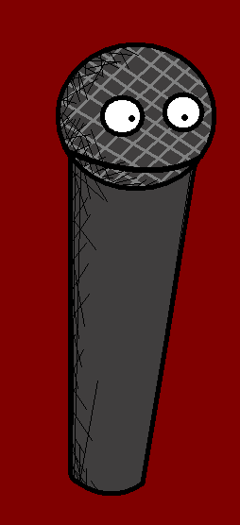
Hello everyone! I’ve got two brilliant questions, and here they are.

Slide 3
Erzähl mir von etwas, das du magst und warum.
Tell me about something you like and why.

Slide 4
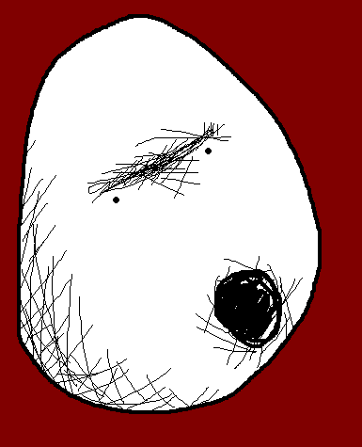
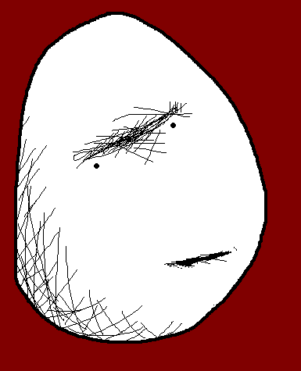
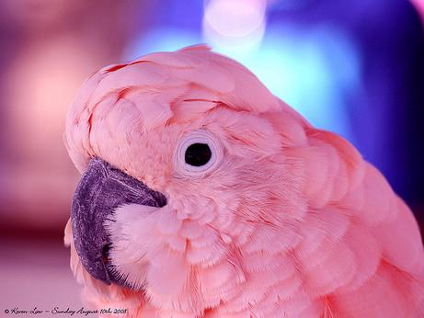
I like this bird because it is pink.
Ich mag diesen Vogel weil er rosa ist.
Notes:
I like this bird because it is pink.

Slide 5
Großartig. Was magst du nicht und warum?
Excellent. What don’t you like and why?

Slide 6
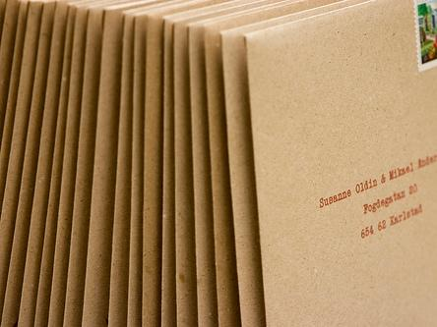
Briefumschläge mag ich nicht, da sie braun und langweilig sind.
I don’t like envelopes because they are brown and boring.
Notes:
I don’t like envelopes because they are brown and boring

Slide 7
Erzähl mir von etwas, das du magst und warum.
Tell me about something you like and why.

Slide 8
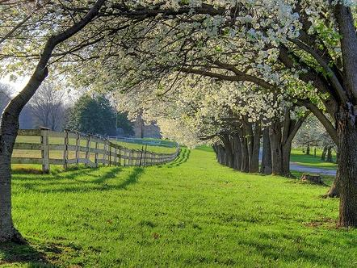


Ich spiele gerne Tuba, weil es mich zum Schmunzeln bringt.
I like playing the tuba because it keeps me smiling.
Notes:
I like playing the tuba because it keeps me smiling.

Slide 9
Großartig. Was magst du nicht und warum?
Excellent. What don’t you like and why?

Slide 10
Bananen mag ich nicht, weil sie größer sind als ich.
I don’t like bananas because they’re bigger than me.
Notes:
I don’t like bananas because they’re bigger than me.

Slide 11
Erzähl mir von etwas, das du magst und warum.
Tell me about something you like and why.

Slide 12
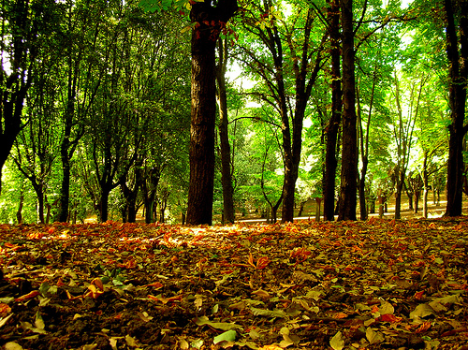


Ich mag Bäume, weil sie grün sind.
I like trees because they are green.
Notes:
I like trees because they are green.

Slide 13
Großartig. Was magst du nicht und warum?
Excellent. What don’t you like and why?

Slide 14
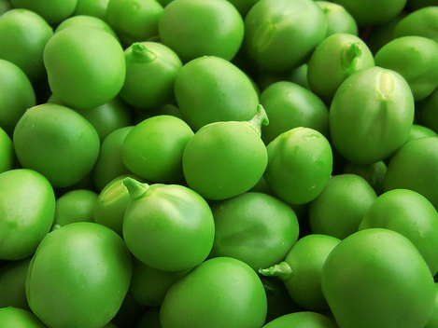
Erbsen mag ich nicht, weil sie zu klein sind.
I don’t like peas because they are too small.
Notes:
I don’t like peas because they are too small.

Slide 15
Erzähl mir von etwas, das du magst und warum.
Tell me about something you like and why.

Slide 16
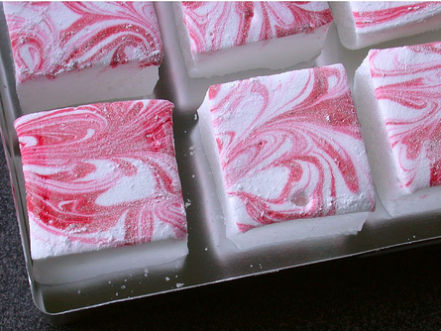


I like square things.
Ich mag viereckige Dinge.
Notes:
I like square things

Slide 17
Großartig. Was magst du nicht und warum?
Excellent. What don’t you like and why?

Slide 18
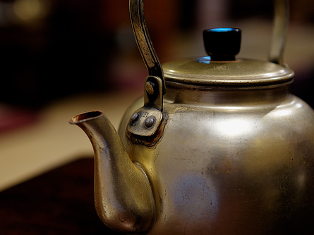
I don’t like kettles because they are noisy.
Wasserkocher mag ich nicht, weil sie so laut sind.
Notes:
I don’t like kettles because they are noisy.

Slide 19
Erzähl mir von etwas, das du magst und warum.
Tell me about something you like and why.

Slide 20
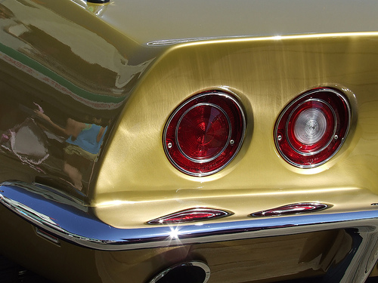
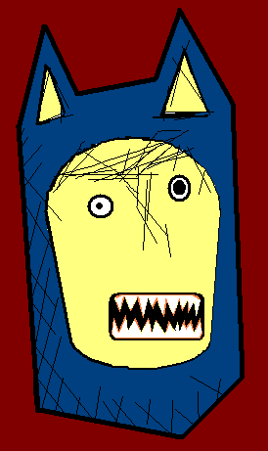

Ich mag Autos, weil sie glänzen.
I like cars because they are shiny.
Notes:
I like cars because they are shiny.

Slide 21
Großartig. Was magst du nicht und warum?
Excellent. What don’t you like and why?

Slide 22
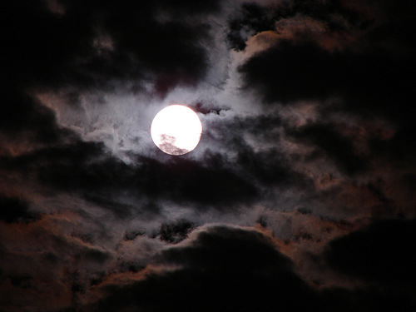
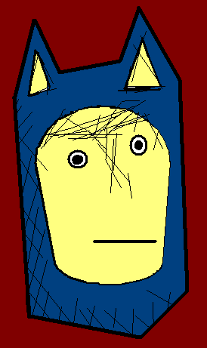
I don’t like the moon. It scares me.
Den Mond mag ich nicht. Er macht mir Angst.
Notes:
I don’t like the moon because it is scary.

Slide 23
Erzähl mir von etwas, das du magst und warum.
Tell me about something you like and why.

Slide 24
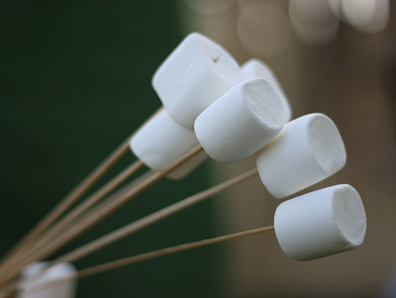
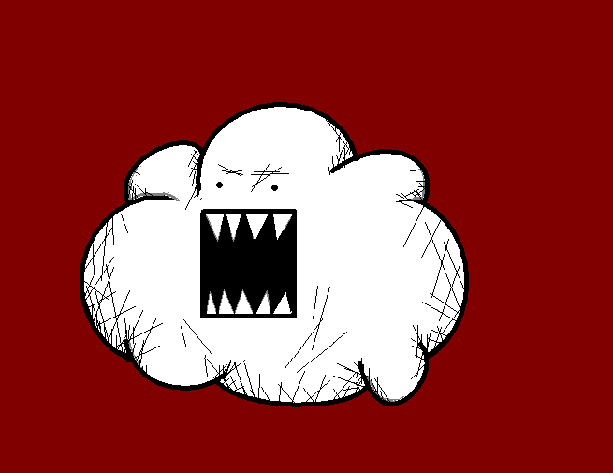
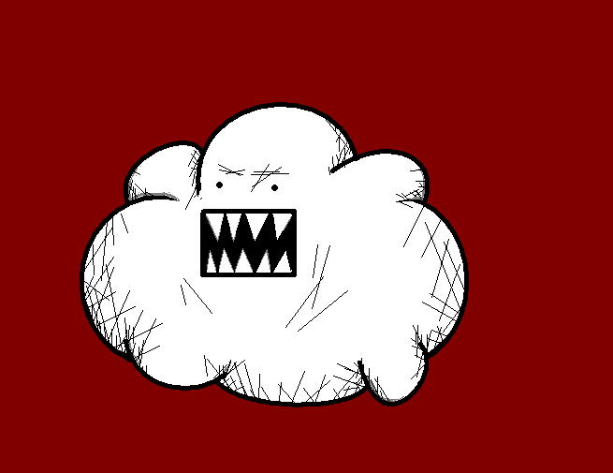
Ich mag weiße Marshmallows, weil sie lecker schmecken.
I like white marshmallows because they taste nice.
Notes:
I like white marshmallows because they taste nice.

Slide 25
Großartig. Was magst du nicht und warum?
Excellent. What don’t you like and why?

Slide 26
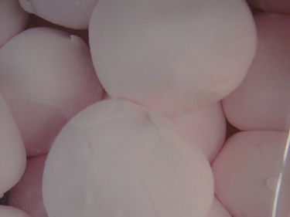
Rosa Marshmallows mag ich nicht , weil sie schrecklich schmecken.
I don’t like pink marshmallows because they taste bad.
Notes:
I don’t like pink marshmallows because they taste bad.

Slide 27
Wie furchtbar!
How terrifying!

Slide 28
I had something else to say, but I’ll ask you later. Thanks for your time.

Slide 29
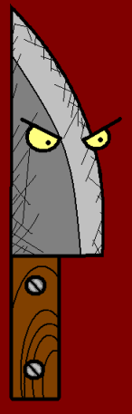













Join us again!

